Slide 1


Testes de
Performance
PLATAFORMA NEXT
Data de execução: 09/02/2018
Duração: 10 minutos

Slide 2
Sumário
vU
Virtual Users
Response Time
Tempo entre o final da requisição da até o retorno completo da mesma
Perfil do Teste
Execução completa de cenários que simulam o comportamento do usuário.
Exemplo: obter o token, busca produtos, obtém saldo…
User Load
Numero de virtual users no momento.
Ramp-Up
Aumento da carga de usuários simultáneos.

Slide 3
Objetivos do Teste
L
Simular cenários de uso
Cenários reais de usuários acessando as APIs através do App Mobile.
Tempo de resposta
L
O tempo média de responde ideal deve ser de até 2 por requisição.
Avaliar o comportamento das APIs
L
Verificar o máximo de requisições por segundos que cada End Point suporte com um carga inicial de 500 vUsers

Slide 4

Distribuição de carga por cenários
Trocadores por produto padrão
5%
Trocadores por recarga
5%
Navega por categorias e produtos
40%
30%
Desiste da troca no Checkout
10%
Visualiza saldo e extrado

Slide 5
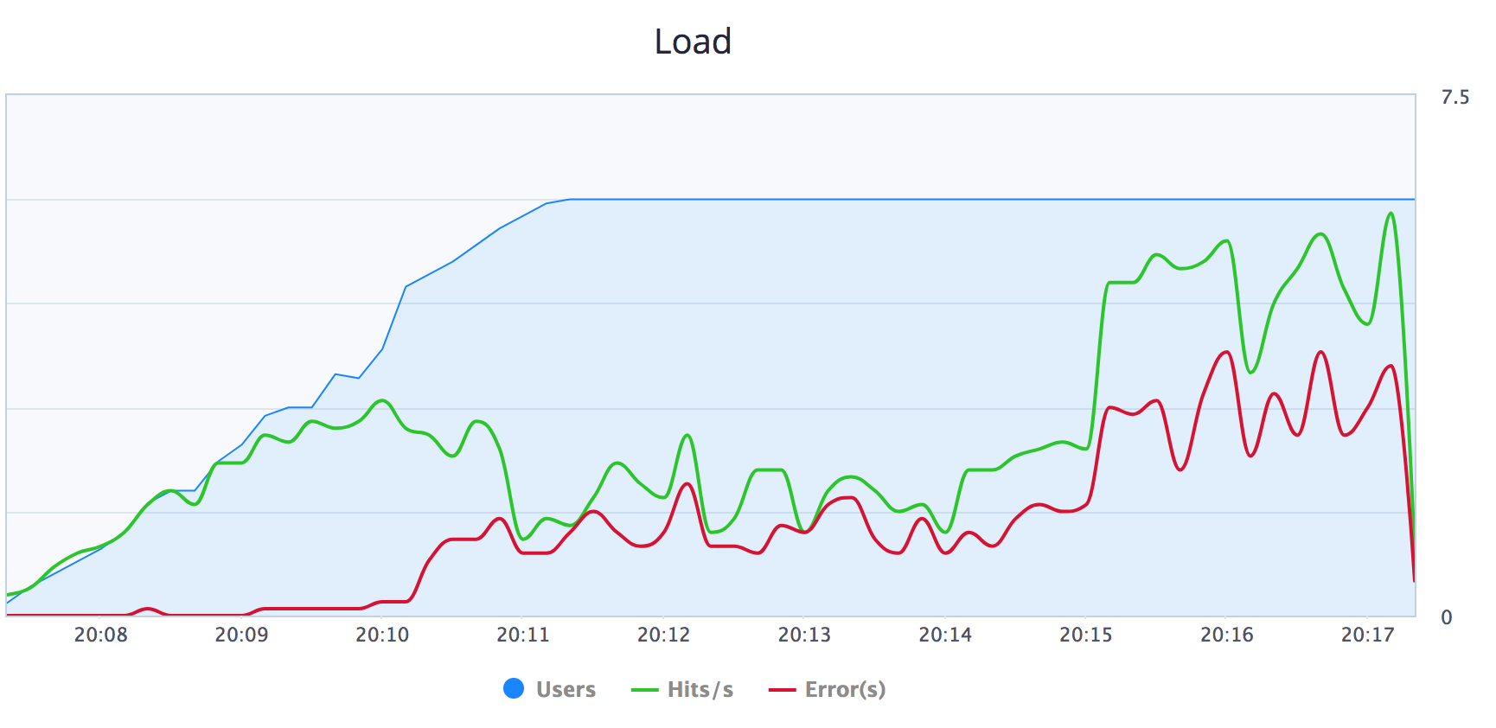
Carga
100
Virtual Users
Erros 502 a partir de
27 Virtual user
Média 2,56 Requests por segundos
Carga máxima de 100 Virtual Users

Slide 6
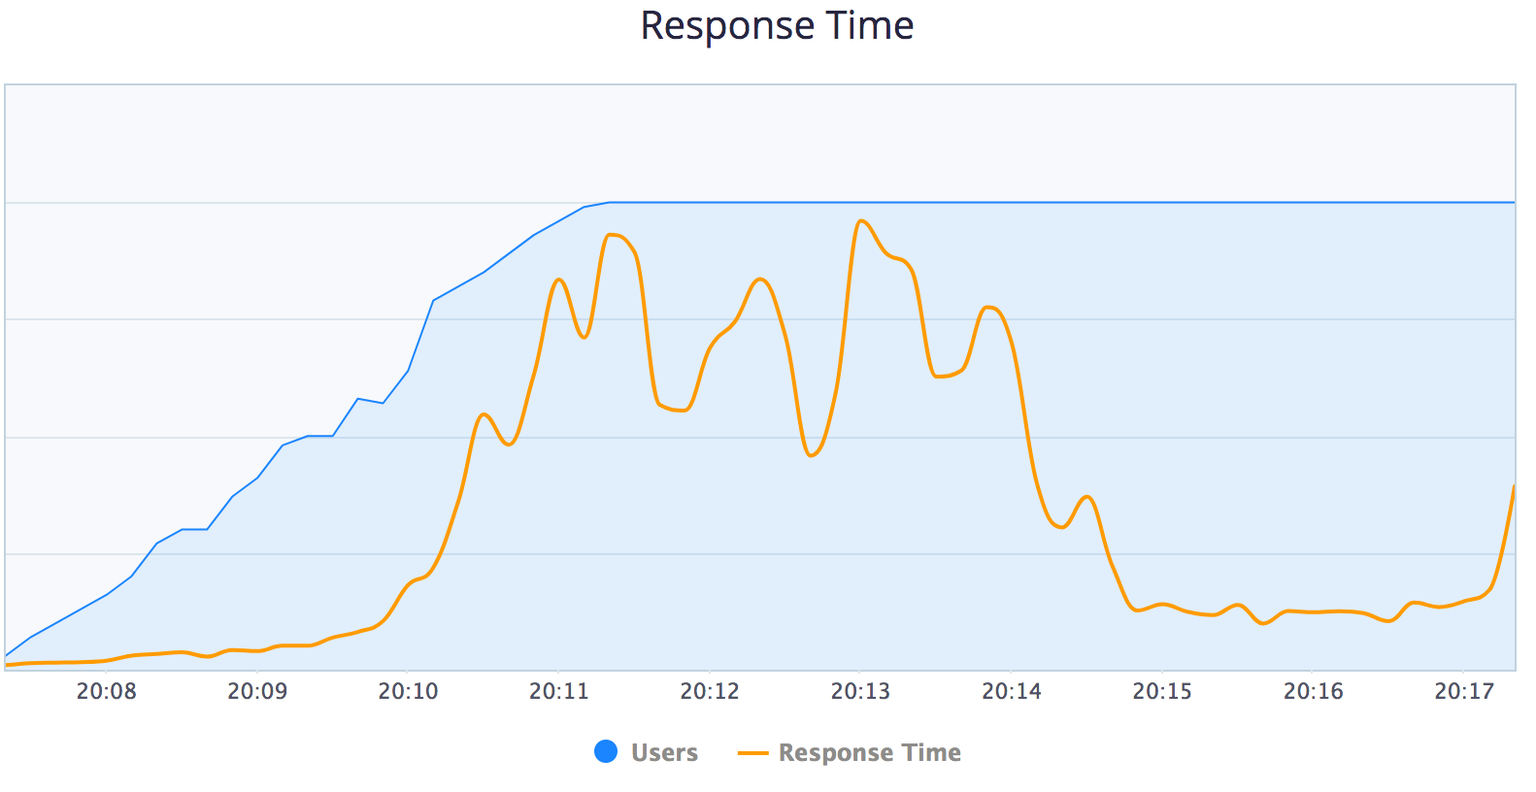
Response Time
100
Virtual Users
Response time máximo de 60 segundos :(
Response time médio de 16.67 segundos
Carga máxima de 100 Virtual Users

Slide 7
Principais Erros
Bad Gateway
718x
500
Internal Error
30x
502
/rewards/categories
359x
/redemptions/redemptions
30x
/rewards/products
315x
/rewards/products/cellphoneMinutes
26x
/redemptions/redemptions
18x

Slide 8
Resultado do Teste
Insatisfatório
Critérios de Avaliação
Response Time
Esperado: 2s (AVG)
16s
100 vus
500 Virtual Users
Para a primeira bateria
Trocas com sucesso
91% de requisições com erros
100%

Slide 9
Pontos de Atenção
Resolver instabilidade no Elastic Search
Ambiente
Viabilizar o ambiente de UAT
(Similar a produção)
Não deve ser o meso que os QAs testam.
N
E
X
T
Migração para
.NET Core 2.0
Monitorar infra de UAT durante os testes.
Equipe de infra deve acompanhar os testes de performance e auxiliar o QA com eventuais problemas,

